Slide 1
সবাইকে স্বাগতম

Slide 2
পাঠ পরিচিতি
মোহাম্মদ আব্দুল মালেক
শ্রেণিঃ নবম-দশম
বিষয়ঃ বাংলাদেশের ইতিহাস ও বিশ্ব সভ্যতা
অধ্যায়ঃ পঞ্চদশ
আজকের পাঠঃ মিশরীয় সভ্যতা
সহকারী শিক্ষক (কম্পিউটার)
কাজী আব্দুল মাজেদ একাডেমী
পাংশা, রাজবাড়ী।
মোবাইল: ০১৭১৭-০০২১৫১
ই-মেইল : abdulmalek1972p@gmail.com
Website: www.teachersnews24.com

Slide 3
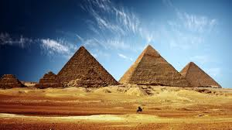
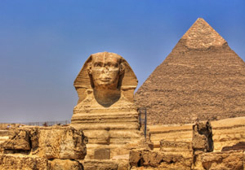
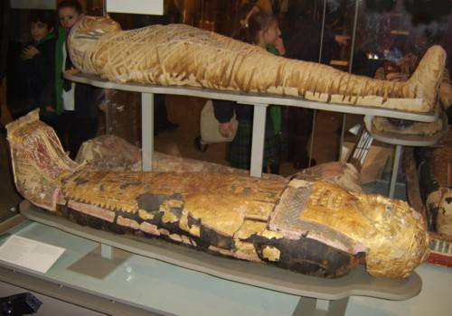
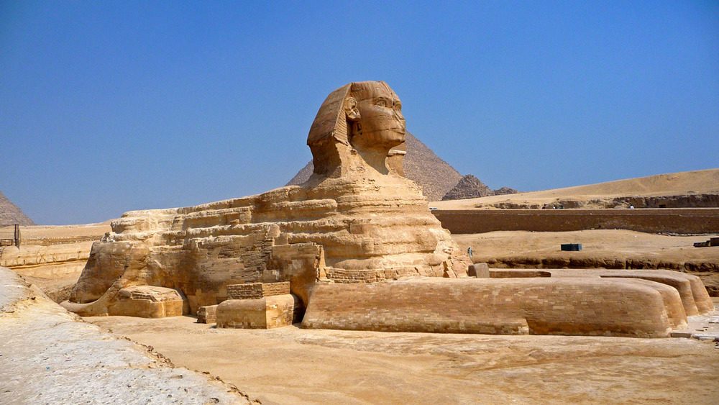

Slide 4
মিশরীয় সভ্যতা
অবস্থান
সময়কাল
স্থাপত্য
বিজ্ঞান
শিল্প
লিখন
রাষ্ট্র
ধর্ম
সমাজ
অবদান

Slide 5
শিখনফল
এই পাঠ শেষে শিক্ষার্থীরা...
১। মিশরের অবস্থান চিহ্নিত করতে পারবে।
২। মিশরীয় ধর্মবিশ্বাস সম্পর্কে লিখতে পারবে।
3। মিশরীয় শিল্পকলা সম্পর্কে বলতে পারবে।
4। প্রাচীন মিশরীয় সভ্যতার ক্রমবিকাশের ধারা বর্ণনা করতে পারবে।
5। বিশ্ব সভ্যতা বিকাশে প্রাচীন মিশরীয় সভ্যতার গুরুত্বপূর্ণ অবদানসমূহ ব্যাখ্যা করতে পারবে।

Slide 6
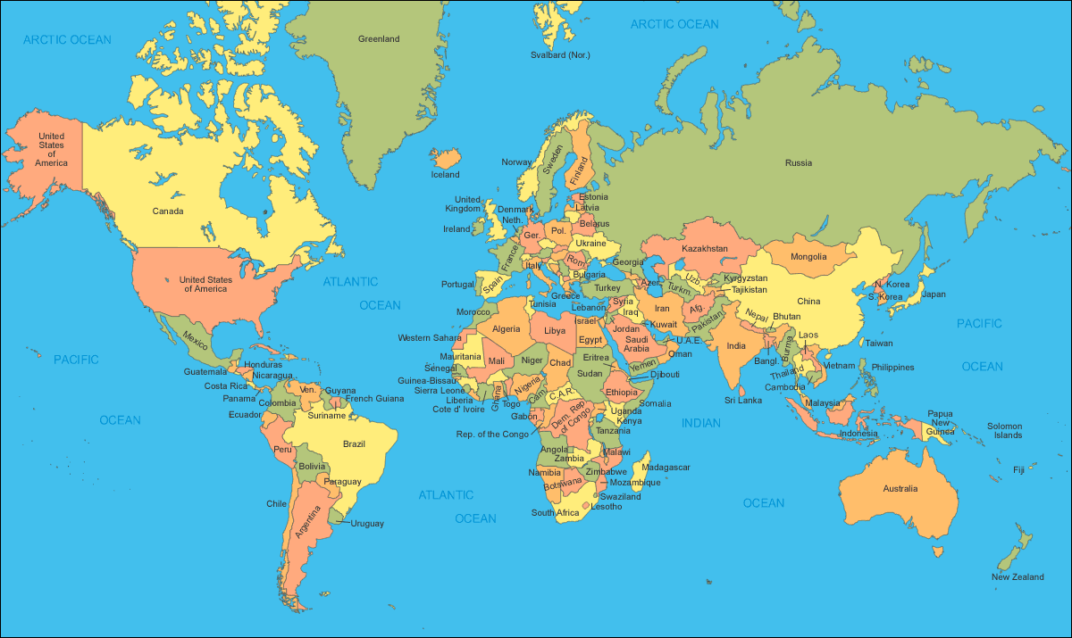
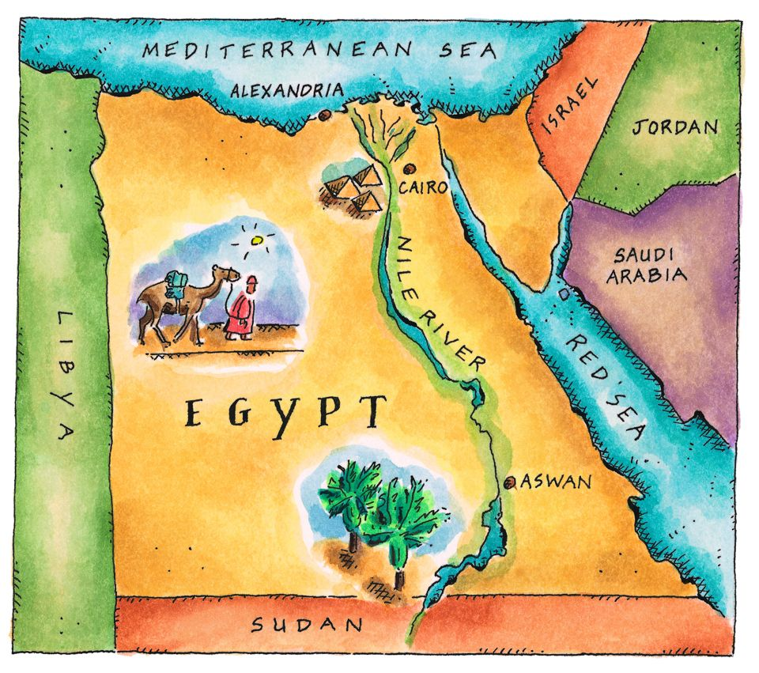
ভূমধ্যসাগর
সাহারা মরুভূমি
লোহিত সাগর
মিশরের অবস্থান
সুদান

Slide 7
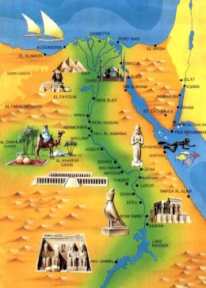
খ্রিঃ পূর্ব ৫০০০ অব্দ
মিশরীয় সভ্যতার উন্মেষ
নীলনদের অববাহিকায়

Slide 8
খ্রিঃ পূর্ব ৪০০০ অব্দ
উত্তর মিশর (নিম্ন মিশর)
দক্ষিণ মিশর (উচ্চ মিশর)
খ্রিঃ পূর্ব ৩২০০ অব্দ
মিশর একত্রিত ১ম ফারাও মেনেসের সময়ে
১। ঐতিহাসিক যুগের সূচনা
২। ১ম রাজবংশের শাসনামল শুরু

Slide 9
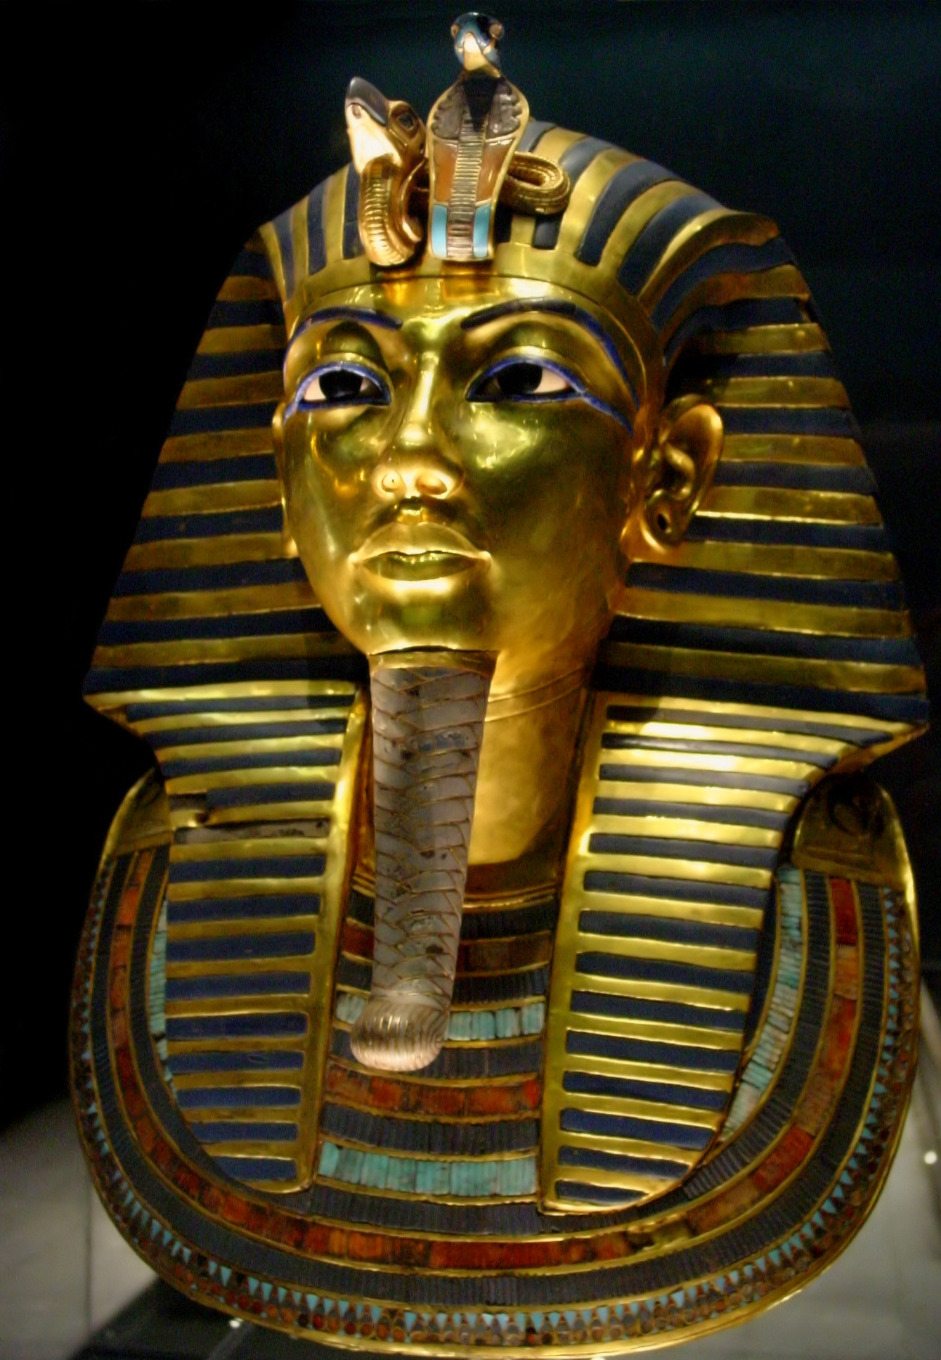
ফারাও
মিশরীয় শাসক
“পের-ও”
শব্দ থেকে ফারাও শব্দের জন্ম

Slide 10
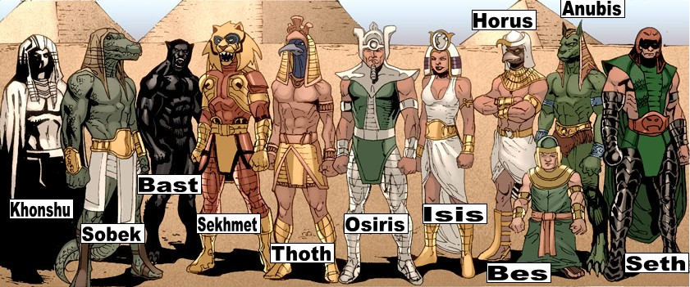
(আইসিস)
প্রেমের দেবতা
(রে / আমন রে )
সূর্যদেবতা
(ওসিরিস)
শস্য ও নীলনদের দেবতা
মিশরীয়দের ধর্মবিশ্বাস
প্রকৃতি
পূজা

Slide 11
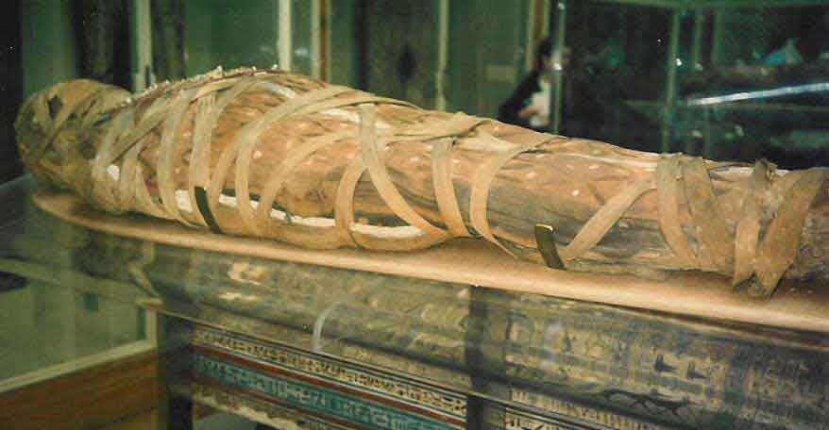
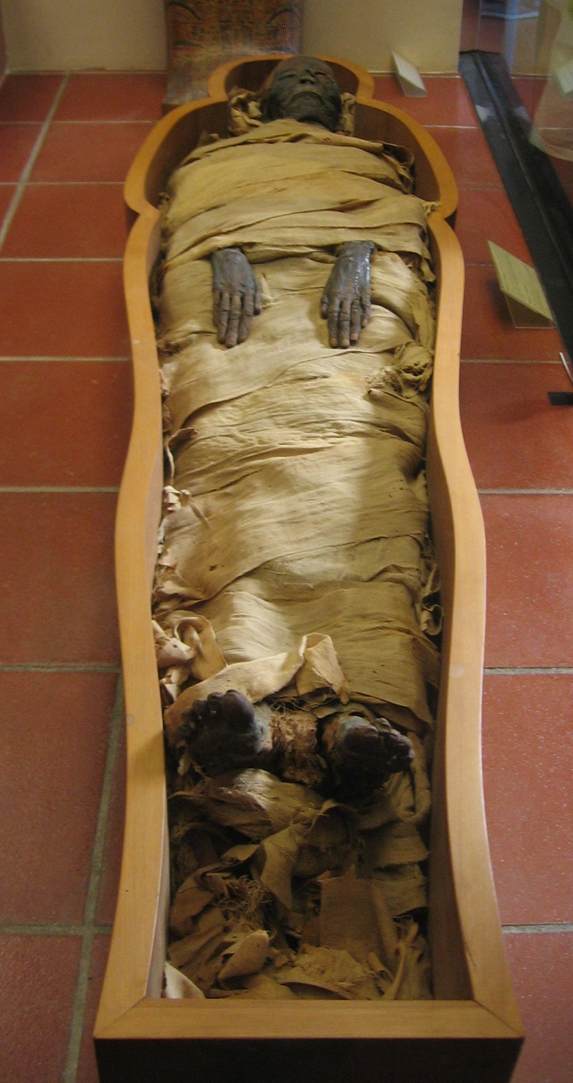
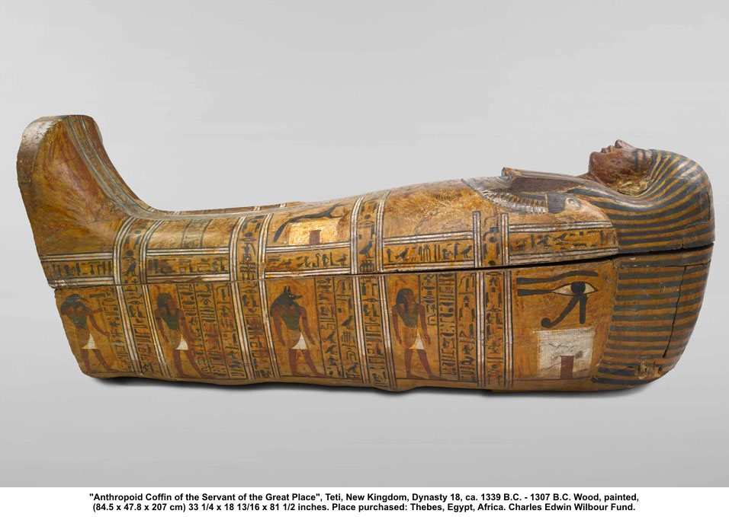
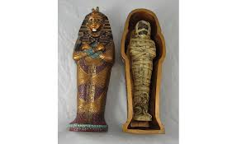
মমি (মৃতদেহকে সংরক্ষণের জন্য)

Slide 12
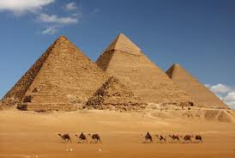
পিরামিড
স্ফিংসযুক্ত
পিরামিড

Slide 13
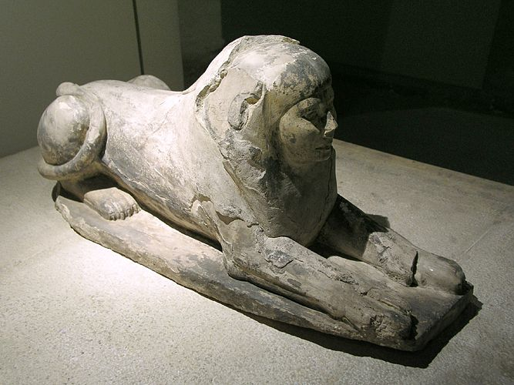
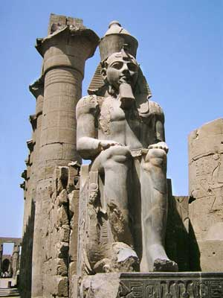
স্ফিংস
মিশরীয় ভাস্কর্য শিল্প
ফারাও-এর
ভাস্কর্য

Slide 14
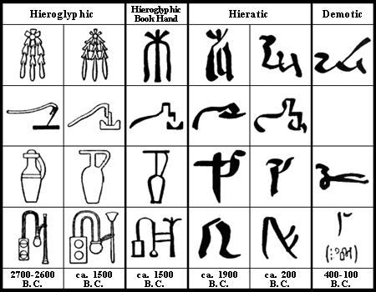
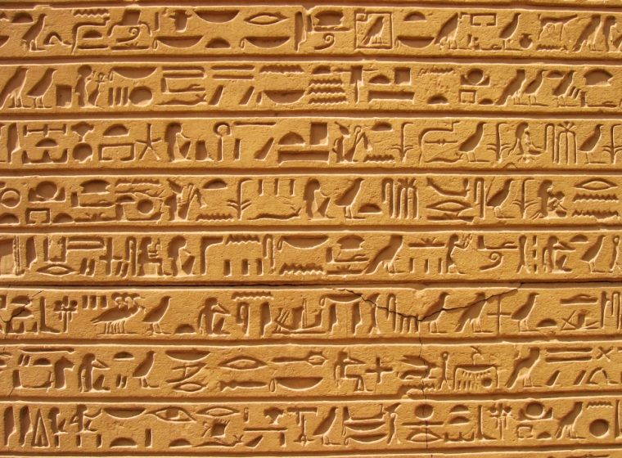
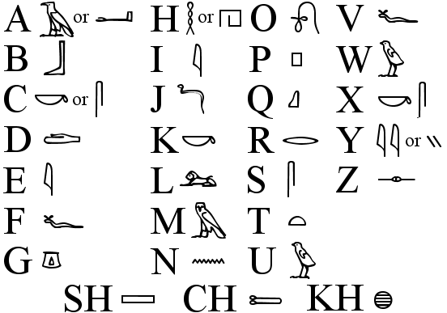
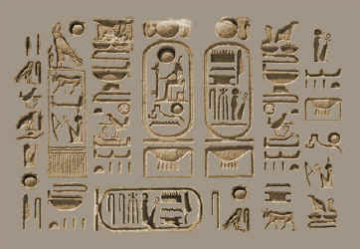
হায়ারেগ্লিফিক/পবিত্র অক্ষর
কাদামাটির স্লেটে হায়ারেগ্লিফিক
বর্তমান লিপির সাথে হায়ারেগ্লিফিকের সাদৃশ্য
দস্তার প্লেটে হায়ারেগ্লিফিক

Slide 15
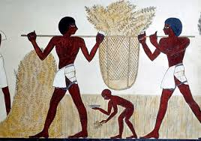
নীলনদ কেন্দ্রিক মিশরের কৃষিনির্ভর অর্থনীতি

Slide 16
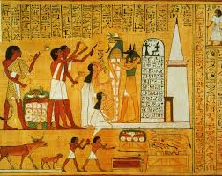
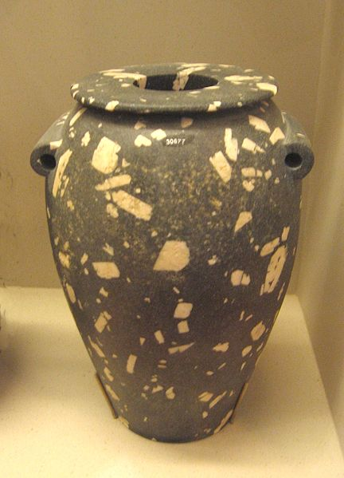
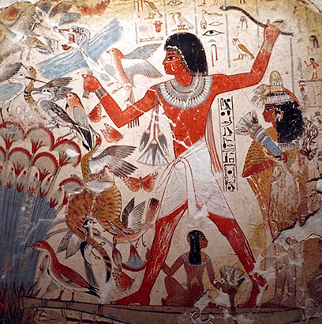
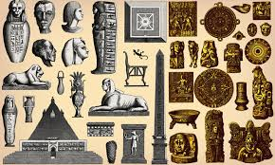
মিশরীয়
চিত্রকলা
মিশরীয়
কারুশিল্প

Slide 17
(১ম)
সৌর পঞ্জিকার আবিষ্কার (খ্রিঃ পূ
৪২০০ অব্দ)
মিশরীয় বিজ্ঞান

Slide 18
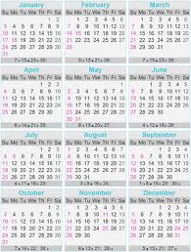
সূর্যঘড়ি
মিশরীয় বিজ্ঞান
৩৬৫ দিনে বছর

Slide 19
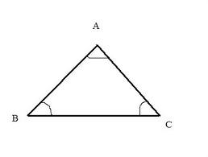
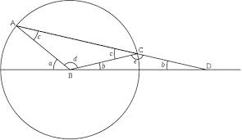
জ্যামিতি
পাটিগণিত
জ্যামিতি ও পাটিগণিত-এর প্রচলন

Slide 20
দলীয় কাজ
* বিজ্ঞানে মিশরীয়দের আবিষ্কারসমূহ আমাদের জীবনে কীভাবে প্রভাব বিস্তার করছে, ব্যাখ্যা কর।

Slide 21
মূল্যায়ন
১। ফারাওগণ নিজেদের কার বংশধর বলে ভাবত?
২। দুই মিশরকে একত্রিত করেন কে?
৩। মিশরীয় শিল্পকলাকে কয় ভাগে ভাগ করা যায় ?
৪। হায়ারেগ্লিফিক এর অপর নাম কী?
৫।স্ফিংস এর বৈশিষ্ট্য কী?
৬। পিরামিড মূলত কি জন্য তৈরি করা হয়েছিল?
৭। মিশরীয়রা কী প্রয়োজনে বিজ্ঞানের ব্যবহার শুরু করে?

Slide 22
বাড়ির কাজ
* বিশ্ব সভ্যতা বিকাশে মিশরীয় সভ্যতার গুরুত্বপূর্ণ অবদানসমুহ ব্যাখ্যা কর।

Slide 23
ধন্যবাদ

